Slide 1
5-sinf Informatika va axborot texnologiyalari Mavzu: Jadvallar yaratishda Microsoft Excel dasturidan foydalanish. Grafika. Diagramma va unga maʼlumotlar kiritish.

Slide 2
Jadvallar yaratishda Microsoft Excel dasturidan foydalanish
Microsoft Excel elektron jadval dasturi hisoblanadi. Elektron jadvallar dasturi sizga sonli ma’lumotlar bilan ishlash imkonini beruvchi dasturiy ta’minotlardan biridir. Unga maʼlumotlar kiritishingiz mumkin. Agar tegishli buyruqlarni bilsangiz, dastur matematik amallarni ham bajara oladi. Elektron jadvallar kataklardan tashkil topgan. Katakni bosib, uning ichiga matn kiritishingiz ham mumkin. Turli kataklarga yozish uchun uni sichqonchaning chap tugmasini bir marta bosib faollashtirib olinadi hamda katak ichiga so‘zlar qo‘shiladi.

Slide 3

Kalit so’zlar
Microsoft Excel: maʼlumotlarni kiritish, hisobkitoblarni bajarish hamda tasvir va diagrammalar yaratish uchun elektron jadvallardan foydalanuvchi dasturiy taʼminot.
Katak: elektron jadvaldagi bitta toʻrtburchak.

Slide 4
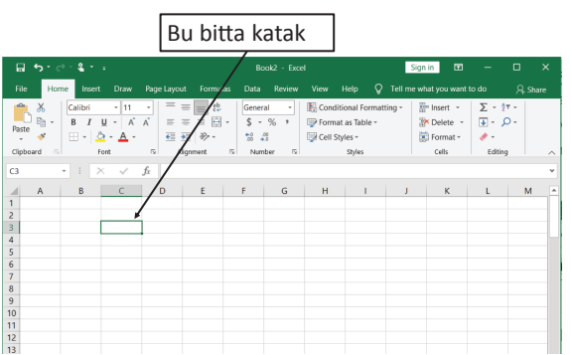

Slide 5
4.1-mashg‘ulot
Sinfingizdagi o‘quvchilar sogʻlom ovqatlanish mavzusini oʻrganmoqda, siz va doʻstlaringiz “sogʻlom ovqatlanish” jadvaliga ma’lumot kiritish uchun biror-bir meva olib kelishingiz kerak.
Tasvirda sinfda jamlangan mevalar aks ettirilgan.
4.1-mashg’ulot faylini oching.

Slide 6
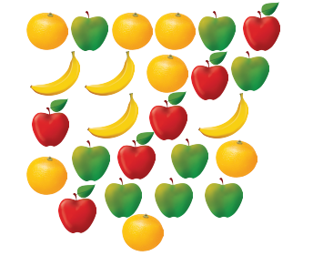

Slide 7
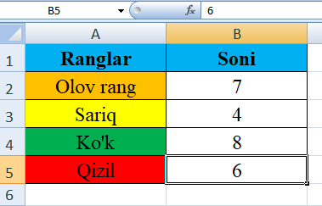
Tasvirda aks etgan har bir rang nomini A ustunga kiriting. Har bir rang yangi katakda boʻlishi kerak. Har bir rangning jami miqdorini B ustunga kiriting.

Slide 8
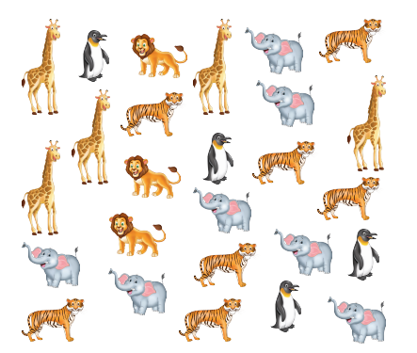

Slide 9
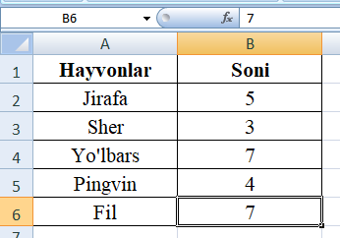
4.2-mashg‘ulot
Tasvirdagi hayvonlar nomlarini A ustuniga yozing. Tasvirdagi har bir hayvonning jami miqdorini hisoblab, B ustuniga yozing
Sinfingiz hayvonot bogʻiga bormoqchi. Oʻqituvchingiz barchangizdan siz koʻrishni juda xohlayotgan hayvon tasvirini chizishni soʻradi. Quyidagi tasvirda sinf oʻquvchilari tomonidan chizilgan hayvonlar toʻplami aks etgan.

Slide 10
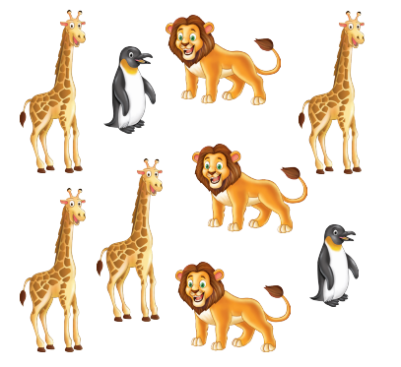

Slide 11
4.3-mashg‘ulot
Microsoft Excel dasturida piktogrammalar yaratishingiz ham mumkin. Aynan hozir esa ushbu tasvirdagi hayvonlar miqdori uchun piktogramma ishlab chiqasiz.
Yuqoridagi tasvirda har bir hayvon nechtadan ekanini koʻrsatish uchun hayvonlar tasvirlarini maydonchaga “drag and drop” usulida ko‘chiring.

Slide 12
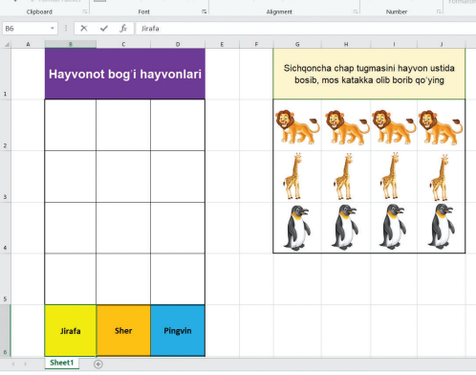

Slide 13
E’tiboringiz uchun rahmat

